Slide 1
TRƯỜNG TH NGUYỀN VĂN LỊCH
TẬP ĐỌC
LỚP 5
NHỮNG NGƯỜI BẠN TỐT

Slide 2
Kiểm tra bài cũ
Bài cũ : Tác phẩm của Si-le và tên phát xít
Đọc đoạn 1, 2 và trả lời câu hỏi sau:
- Vì sao tên sĩ quan Đức có thái độ bực tức với ông cụ người Pháp?
Đọc đoạn 3 và trả lời câu hỏi sau:
- Em hiểu thái độ của ông cụ đối với người Đức và tiếng Đức như thế nào?

Slide 3
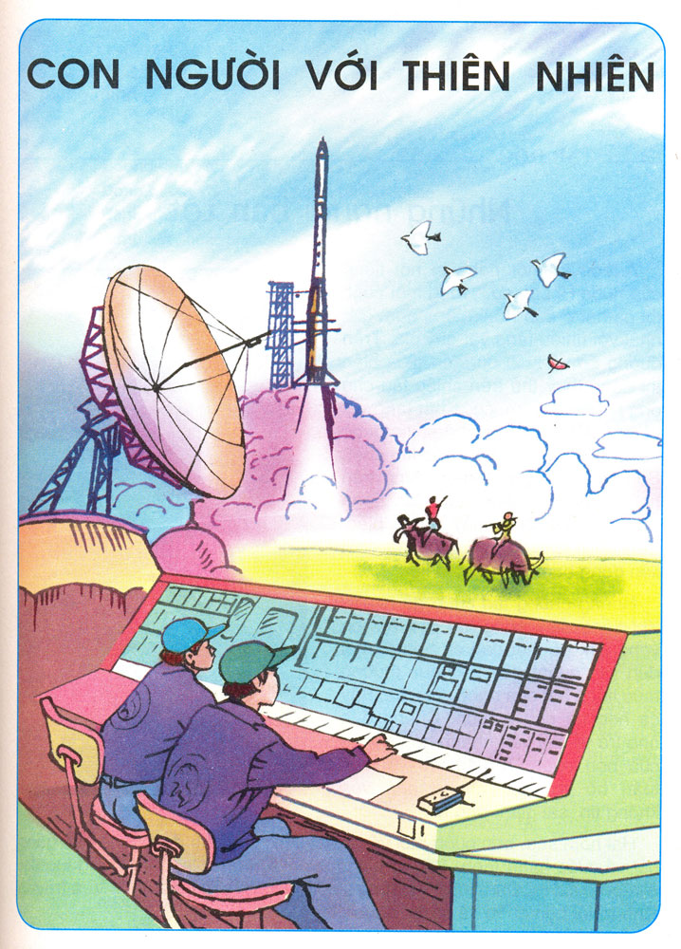

Slide 4
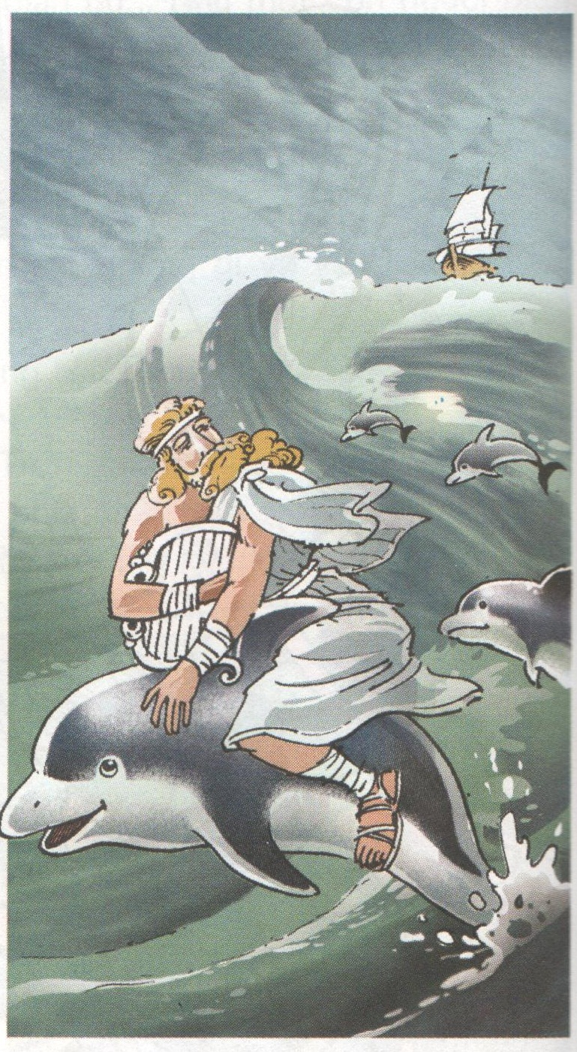

Slide 5
Những người bạn tốt
Thứ hai ngày 01 tháng 11 năm 2021
Tập đọc
Theo Lưu Anh

Slide 6
Chia đoạn:
Đoạn 1: Từ đầu … trở về đất liền.
Đoạn 2: Nhưng … giam ông lại.
Đoạn 3: Hai hôm sau… cho A-ri-ôn.
Đoạn 4: Còn lại.

Slide 7
* Từ khó
* Câu dài
A-ri-ôn, Xi-xin, boong tàu, dong buồm, sửng sốt, truyền lệnh
/
/
Có lẽ đó là đồng tiền được ra đời để ghi lại tình cảm yêu quý con người của loài cá thông minh.
/
//

Slide 8
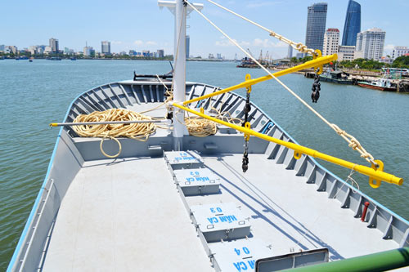
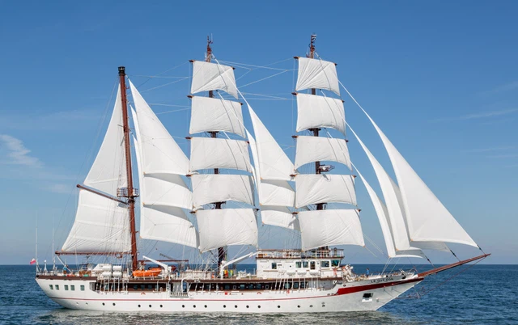
Boong tàu: sàn lộ thiên trên tàu
Dong buồm: giương cao buồm, đưa lên cao, giơ lên cao đến mức ở xa cũng thấy được.

Slide 9
Hành trình : chuyến đi xa, dài ngày
Sửng sốt : ngạc nhiên cao độ

Slide 10
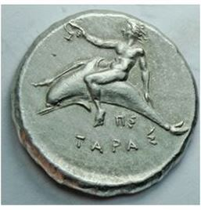
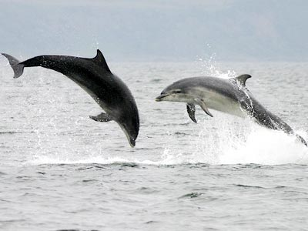
Đồng tiền Hi Lạp cổ
Cá heo

Slide 11
Tìm hiểu bài
Đọc thầm đoạn 1 và trả lời câu hỏi:
- A-ri-ôn là ai?
A-ri-ôn là một nghệ sĩ nổi tiếng của nước Hi Lạp cổ.
- Vì sao nghệ sĩ A-ri-ôn phải nhảy xuống biển?
A – ri – ôn phải nhảy xuống biển vì thủy thủ trên biển nổi lòng tham, cướp hết tặng vật của ông, đòi giết ông.

Slide 12
Tìm hiểu bài
Đọc thầm đoạn 2 và trả lời câu hỏi:
- Điều kì lạ gì đã xảy ra khi nghệ sĩ cất tiếng hát
giã biệt cuộc đời?
Khi A-ri-ôn hát giã biệt cuộc đời, đàn cá heo đã bơi đến, vây quanh tàu, say sưa thưởng thức tiếng hát của ông. Bầy cá heo đã cứu A-ri-ôn khi ông nhảy xuống biển và đưa ông trở về đất liền.

Slide 13
3. Qua câu chuyện, em thấy cá heo đáng yêu, đáng quý ở điểm nào?
Cá heo đáng yêu, đáng quý vì biết thưởng thức tiếng hát của nghệ sĩ, biết cứu giúp nghệ sĩ khi ông nhảy xuống biển. Cá heo là bạn tốt của người.
4. Em có suy nghĩ gì về cách đối xử của đám thủy thủ và của đàn cá heo đối với nghệ sĩ A – ri – ôn?
Đám thủy thủ là người nhưng tham lam, độc ác, không có tính người. Đàn cá heo là loài vật nhưng thông minh, tốt bụng, biết cứu giúp người gặp nạn.

Slide 15
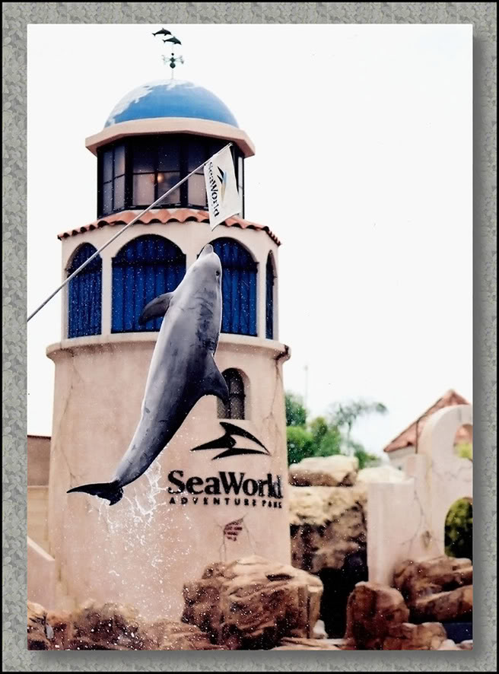
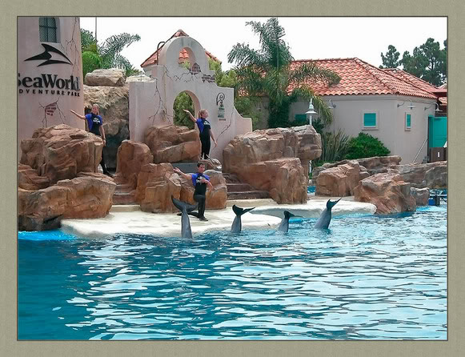

Slide 16
Những người bạn tốt
Thứ hai ngày 01 tháng 11 năm 2021
Tập đọc
Theo Lưu Anh
Nội dung : Câu chuyện khen ngợi sự thông minh, tình cảm gắn bó đáng quý của cá heo với con người.

Slide 17
Luyện đọc diễn cảm
Nhưng những tên cướp đã nhầm. Khi tiếng đàn, tiếng hát của A - ri - ôn vang lên, có một đàn cá heo đã bơi đến vây quanh tàu, say sưa thưởng thức tiếng hát của nghệ sĩ tài ba. Bầy cá heo đã cứu A - ri - ôn. Chúng đưa ông trở về đất liền nhanh hơn cả tàu của bọn cướp. A - ri - ôn tâu với vua toàn bộ sự việc nhưng nhà vua không tin, sai giam ông lại.

Slide 18
Dặn dò
Đọc lại bài.
Xem trước bài sau: Tiếng đàn Ba-la-lai-ca trên sông Đà.

